Slide 1
ATIK 314L+
COLOR
Guida all’utilizzo e all’elaborazione delle immagini con IRIS
v. 1.0 (14/07/2012)
La diffusione del documento è libera e gratuita previa autorizzazione dell’autore (ASTROtrezzi.it)

Slide 2
Capitolo I: ACQUISIZIONE DELLE IMMAGINI guida all’utilizzo di ARTEMIS (pag. 3)
Capitolo II: ELABORAZIONE DELLE IMMAGINI guida all’utilizzo di IRIS (pag. 19)
La diffusione del documento è libera e gratuita previa autorizzazione dell’autore (ASTROtrezzi.it)

Slide 3
Capitolo I
ATIK 314L+
ACQUISIZIONE DELLE IMMAGINI
Guida all’utilizzo di ARTEMIS
La diffusione del documento è libera e gratuita previa autorizzazione dell’autore (ASTROtrezzi.it)

Slide 4
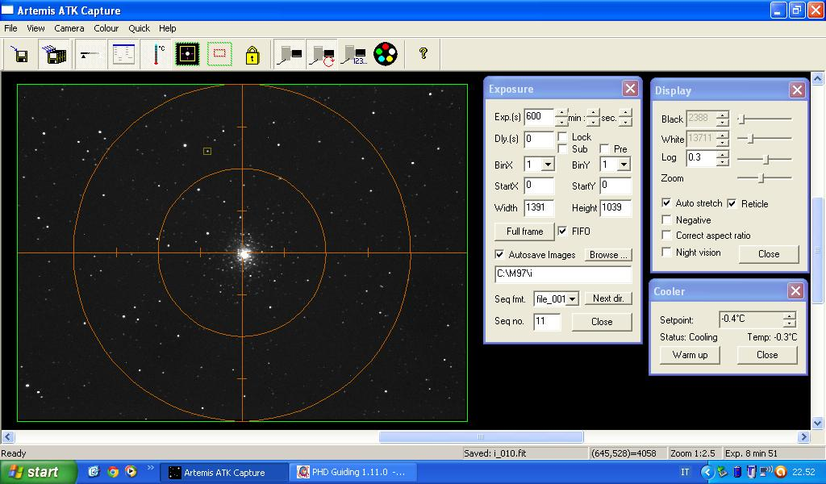
Clicca qui per aprire
Clicca qui per aprire
Clicca qui per aprire
Notes:
Cliccare sulle icone in alto a sinistra per aprire le schede per:
IL CONTROLLO DELLA TEMPERATURA (rosso)
IL CONTROLLO DEI TEMPI DI ESPOSIZIONE (giallo)
IL CONTROLLO DELL’IMMAGINE VISUALIZZATA (azzurro)

Slide 5
Cliccare qui!
E poi qui… c’è scritto «Warm up» e non «Cooler on» perché in questa immagine di esempio la CCD è già raffreddata
Notes:
Prima di tutto è necessario impostare la temperatura della CCD. Ricordatevi che la ATIK 314L+ permette un raffreddamento pari a 27°C rispetto alla temperatura ambiente. Si consiglia inoltre di NON andare sotto ai 25°C di raffreddamento in modo da lasciare un po’ di gioco alla cella di Peltier al fine di mantenere la temperatura effettivamente costante durante le pose. Cliccate quindi sul cursore indicato dalla freccia impostando la temperatura desiderata (ad esempio, in una sera d’estate dove la temperatura ambiente è +20°C, potete scendere fino a una temperatura consigliata di – 5°C). Impostata la temperatura cliccate su «Cooler on» ovvero raffredda.

Slide 6
Selezionate il binnaggio da qui
Notes:
Prima cosa da settare è il BINNAGGIO. Per capire cosa è il binnaggio si vada direttamente alla prossima diapositiva…

Slide 7
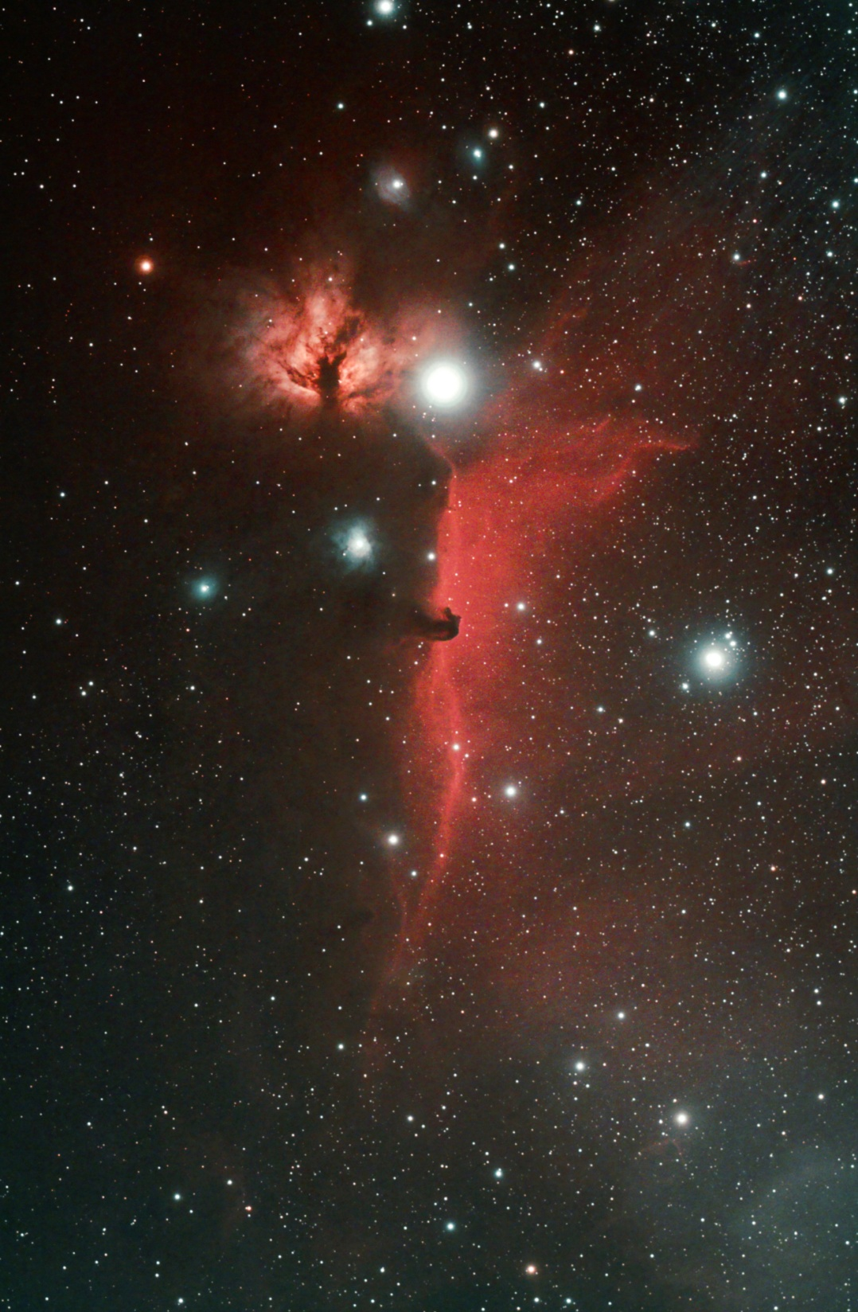
Notes:
Osservate questa immagine. In bianco è indicato una parte del sensore. Ciascun quadratino è un pixel. In questo caso si parla di BINNING 1x1 (BINX = 1, BINY = 1). Ogni raggio di luce che entra in ciascun pixel viene raccolto dalla camera CCD… è possibile però far lavorare due pixel insieme come fossero uno solo…

Slide 8
Notes:
In questo caso si parla di BINNING 2 x 1 (BINX = 2, BINY = 1). La luce che prima entrava in due pixel ora ne entra in uno solo più grande: Questo vuol dire che ciascun pixel diventa DUE VOLTE PIU’ LUMINOSO a scapito di una diminuzione della qualità dell’immagine.

Slide 9
Notes:
La stessa cosa può essere ripetuta trasformando quattro pixel in un solo super-pixel. Si parla di BINNING 2x2 (BINX = 2, BINY = 2). La sensibilità aumenta di un fattore 4.

Slide 10
Selezionate il binnaggio da qui
Notes:
Consigliamo quindi di selezionare il BinX = 1 e BinY = 1 (o = X … è la stessa cosa) per le immagini finali dell’oggetto. Per delle prove è invece consigliato usare un binning 2x2 o 3x3.

Slide 11
Cliccare qui
Cliccare qui
Notes:
Cliccare su Full Frame per selezionare l’utilizzo di tutto il sensore. Spuntare anche l’opzione FIFO.

Slide 12
Selezionare il tempo di esposizione espresso in secondi
Notes:
Selezionare il tempo di esposizione in secondi. Se si vuole scattare ad 1/125, ad esempio per riprendere la Luna, indicare in Exp il tempo 0.008 secondi ( = 1 : 125).

Slide 13
Cliccare qui!
Notes:
Cliccare sull’icona della CCD per riprendere un singolo scatto di prova.

Slide 14
Cliccare qui
Cliccare qui
Notes:
Deselezionare l’opzione «Auto stretch». Regolare con i cursori Black e White finché l’immagine dell’oggetto viene visualizzato correttamente. Cliccare eventualmente su «Reticle» per visualizzare il crocicchio al fine di guidare l’inquadratura.

Slide 15
Cliccare qui
Notes:
Cliccare su Zoom per visualizzare correttamente l’immagine in Artemis. E’ possibile spostarla cliccando su di essa (riquadro verde).

Slide 16
Indicare la directory dove verranno salvate le immagini. Indicare anche il nome dei file
Indicare il numero di partenza della sequenza
Notes:
Indicare la cartella dove verranno salvati i files (ad esempio C:\ASTRONOMIA) oltre al nome stesso dei file (ad esempio i). Le immagini saranno così registrate come i_001, i_002, … indicare il numero di partenza come indicato in figura.

Slide 17
Cliccare qui
Spuntare «Autosave Images»
Notes:
Una volta impostati i tempi di esposizione correttamente, spuntare «Autosave Images» per salvare le immagini su disco. Cliccare quindi sull’icona CCD continua, per far iniziare una sequenza di riprese.

Slide 18
Cliccare qui
Notes:
Finite le vostre riprese cliccate su «Warm up», aspettate che la temperatura salga fino al valore (circa) ambiente e poi chiudete Artemis. A questo punto potete rimuovere la camera.

Slide 19
Capitolo II
ATIK 314L+
ELABORAZIONE DELLE IMMAGINI
Guida all’utilizzo di IRIS
La diffusione del documento è libera e gratuita previa autorizzazione dell’autore (ASTROtrezzi.it)

Slide 20
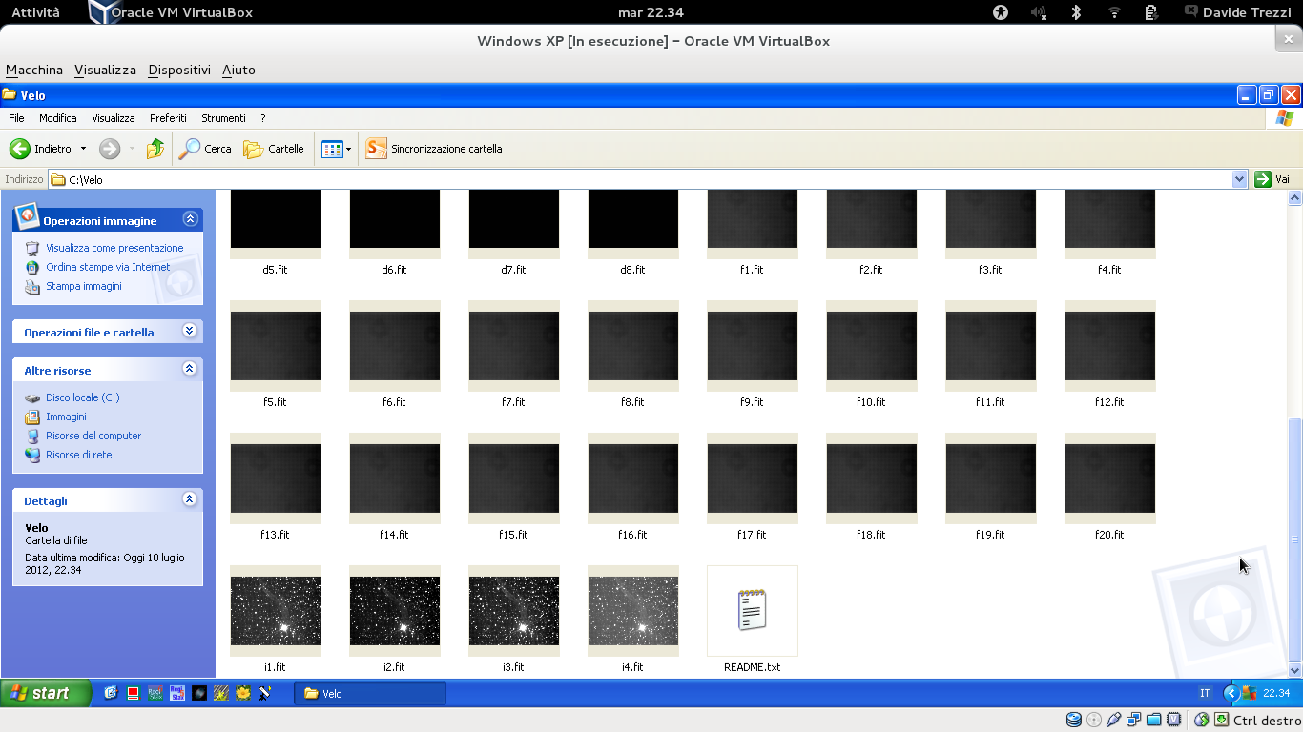
Ecco la 17° immagine flat
Notes:
Andare nella cartella configurata in ARTEMIS per il salvataggio dei file. Dovreste trovare le vostre immagini, dark, flat, bias… tutte in formato FIT
Rinominate se necessario ad uno a uno:
I bias chiamateli b1, b2, b3, …
I dark chiamateli d1, d2, d3, …
I flat chiamateli f1, f2, f3, …
Le immagini chiamatele i1, i2, i3, …

Slide 21
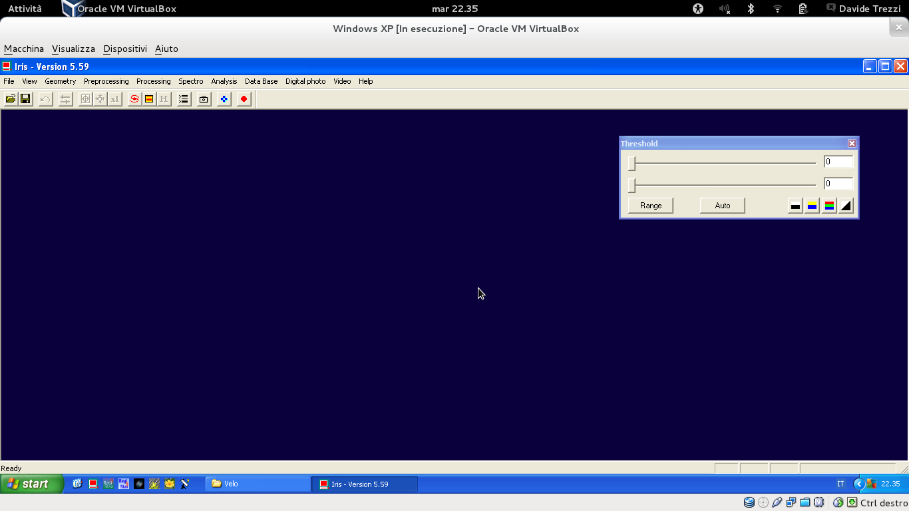
Cliccate su File e quindi Settings …
Notes:
Aprite quindi IRIS ed andate su file, quindi Settings…

Slide 22
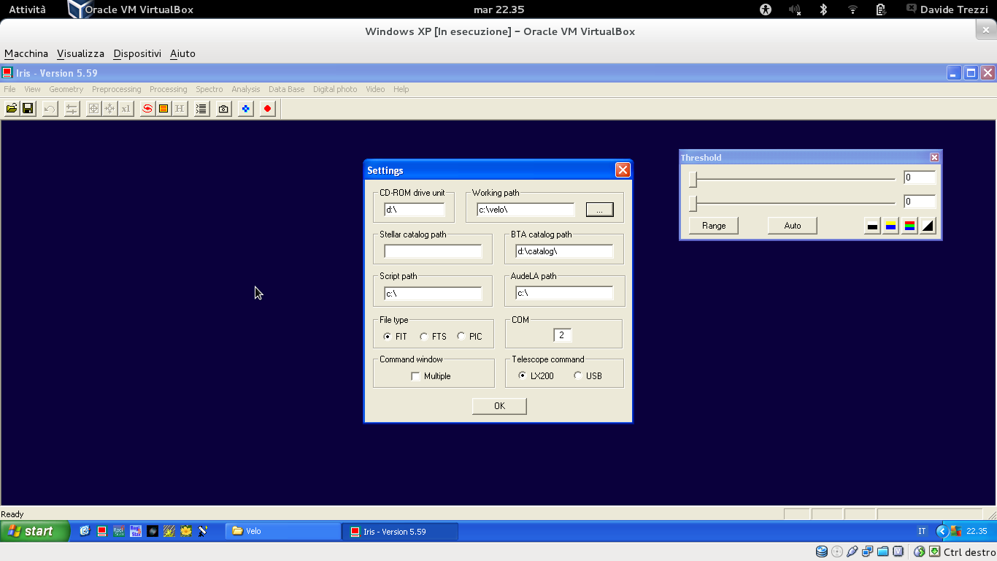
Cliccate qui
Spuntate FIT
Cliccare OK
Notes:
Cliccate sui puntini di sospensione al file di selezionare la cartella che contiene i file salvati da ARTEMIS in formato FIT. I nostri amici astrofotografi specializzati in reflex digitali saranno abituati a spuntare PIC come File type. Per la CCD ATIK è necessario invece spuntare il formato FIT. Infine premete OK

Slide 23
Cliccate su File e quindi Settings …
Notes:
A questo punto cliccate sull’icona rappresentante una macchina fotografica…

Slide 24
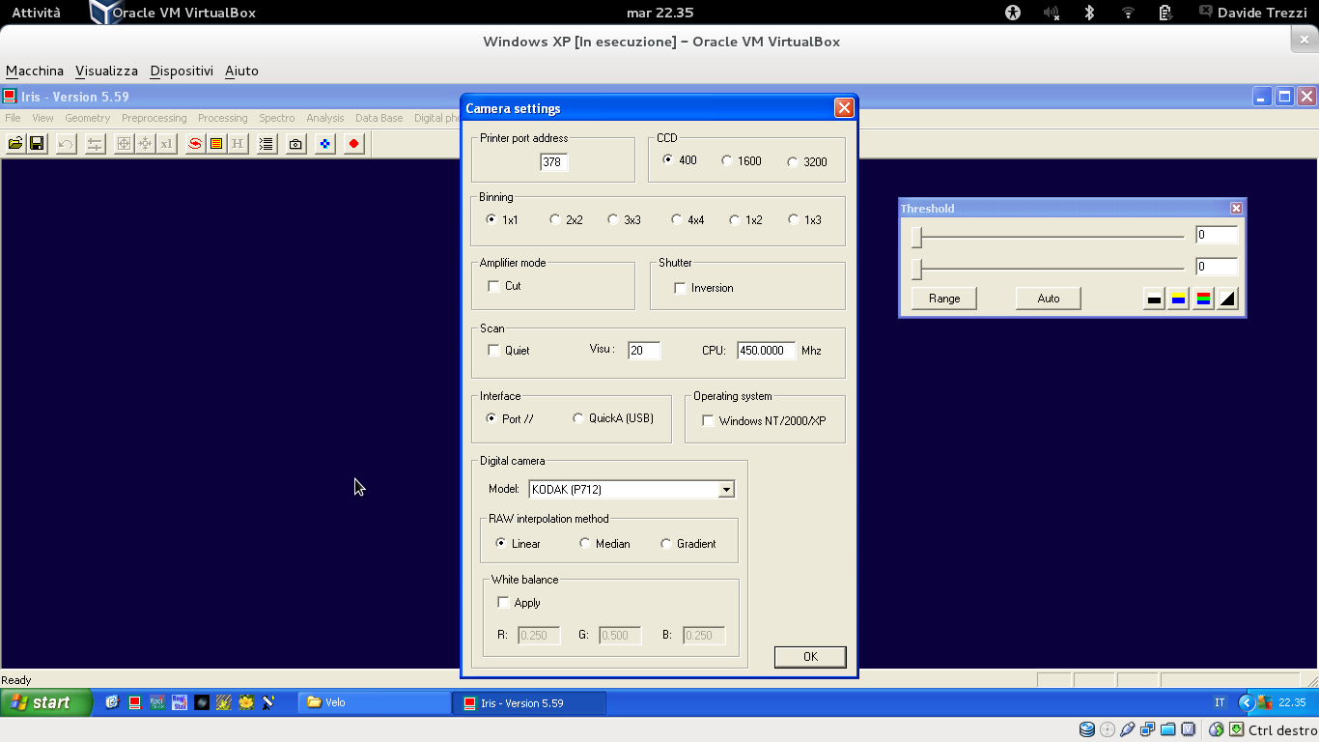
Sfogliate il modello della vostra CCD
Clicca su OK
Notes:
Cliccate sul menù a tendina «Model» e fate scorrere i vari modelli di reflex digitali. Selezionate la KODAK (P712) che ha un comportamento analogo alla CCD ATIK 314L+. Infine cliccate su OK

Slide 25
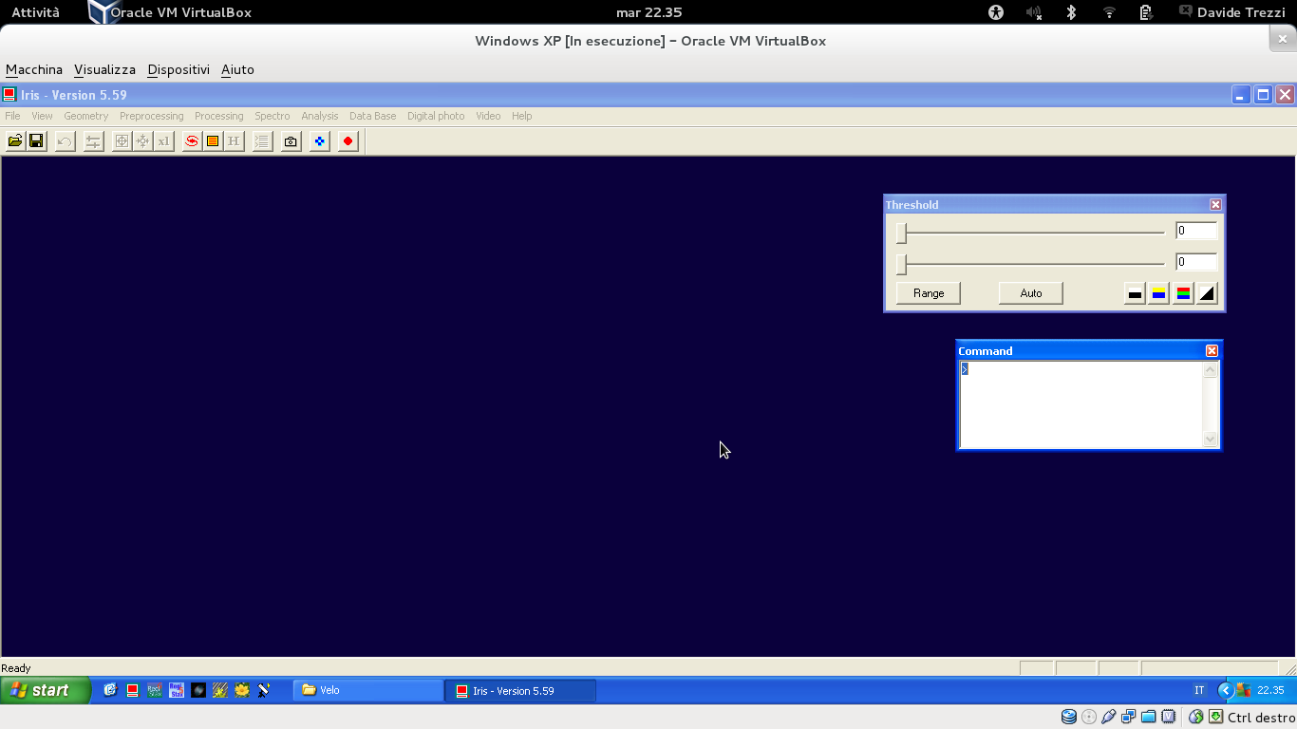
Clicca sull’icona terminale
Ecco quindi aperto il terminale
Notes:
Aprite ora il terminale «Command» di IRIS cliccando sull’icona terminale.

Slide 26
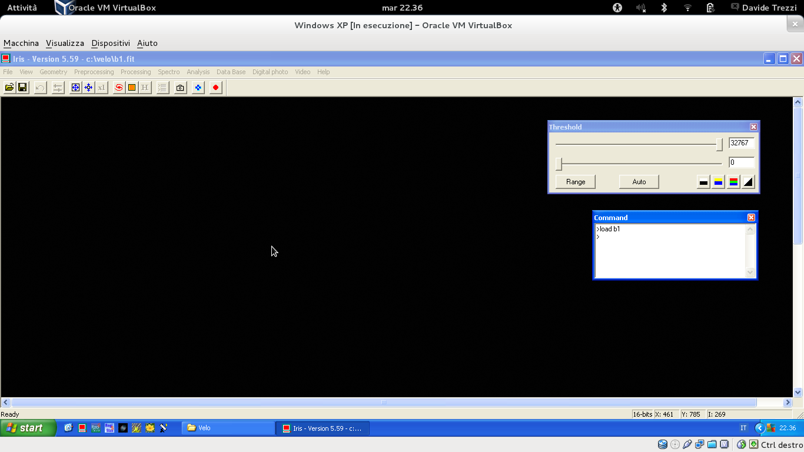
Digitare load b1 seguito da invio
Notes:
Digitando semplicemente load b1 (dove b1 è il nome del primo file di bias) nel terminale seguito da invio vi si aprirà il file FIT senza bisogno di fare nessuna conversione da RAW tipico delle reflex digitali. Il problema è che IRIS non sa gestire una dinamica così grande come quella del CCD ATIK…

Slide 27
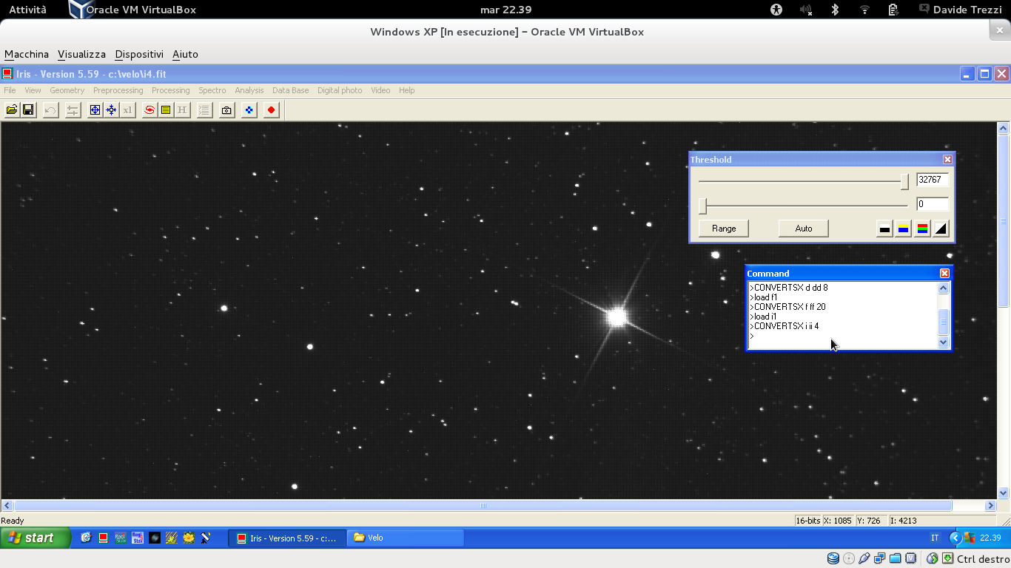
Eseguite i seguenti comandi nel terminale, ciascuno seguito da invio:
> load b1
> CONVERTSX b bb 10
> load d1
> CONVERTSX d dd 4
> load f1
> CONVERTSX f ff 20
> load i1
> CONVERTSX i ii 10
b è il nome dei bias (sono 10 file)
d è il nome dei dark(sono 4 file)
f è il nome dei flat (sono 20 file)
i è il nome delle immagini (sono 10 file)
Notes:
Diventa quindi necessario convertire i file da 16 bit a 15 bit. Per fare questo digitiamo il comando CONVERTSX d dd 8 … dove il comando è CONVERTSX, d è il nome (senza numero) dei dark originali come salvati da ARTEMIS, dd saranno i nuovi dark convertiti a 15bit e 8 è ad esempio il numero di dark. Ripetete i comandi come illustrato in figura.

Slide 28
Notes:
Fatto questo avrete nella cartella, insieme ai file FIT salvati da ARTEMIS, i nuovi file [sempre in formato FIT] convertiti a 15bit di nome rispettivamente:
bb : bias
dd : dark
ff : flat
ii : immagini

Slide 29
Digitare load bb1 seguito da invio
Notes:
Aprite quindi bb1, il primo file dei bias convertiti a 15bit. Si aprirà un’immagine nera (il bias)

Slide 30
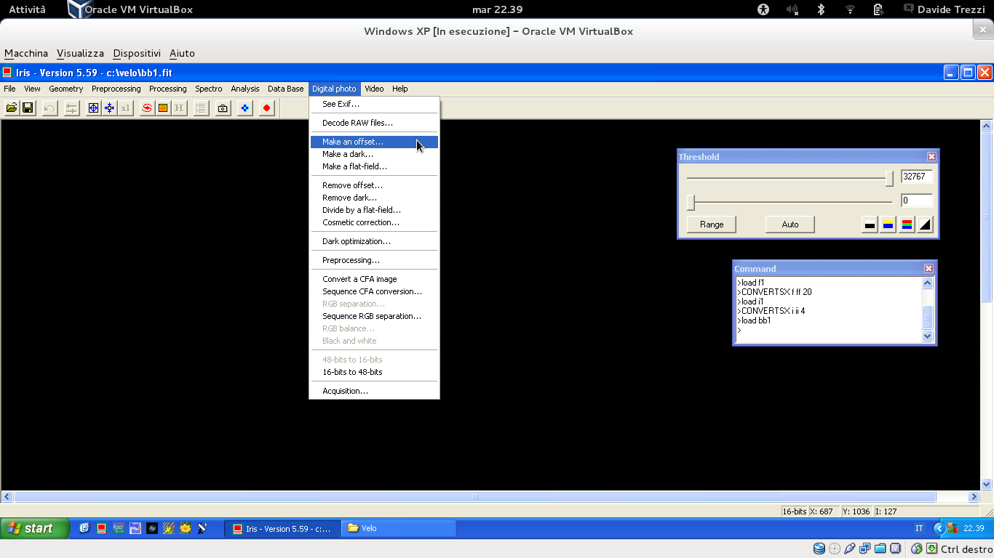
Cliccate qui
Notes:
Cliccate su «Digital Photo» e quindi «Make an offset…»

Slide 31
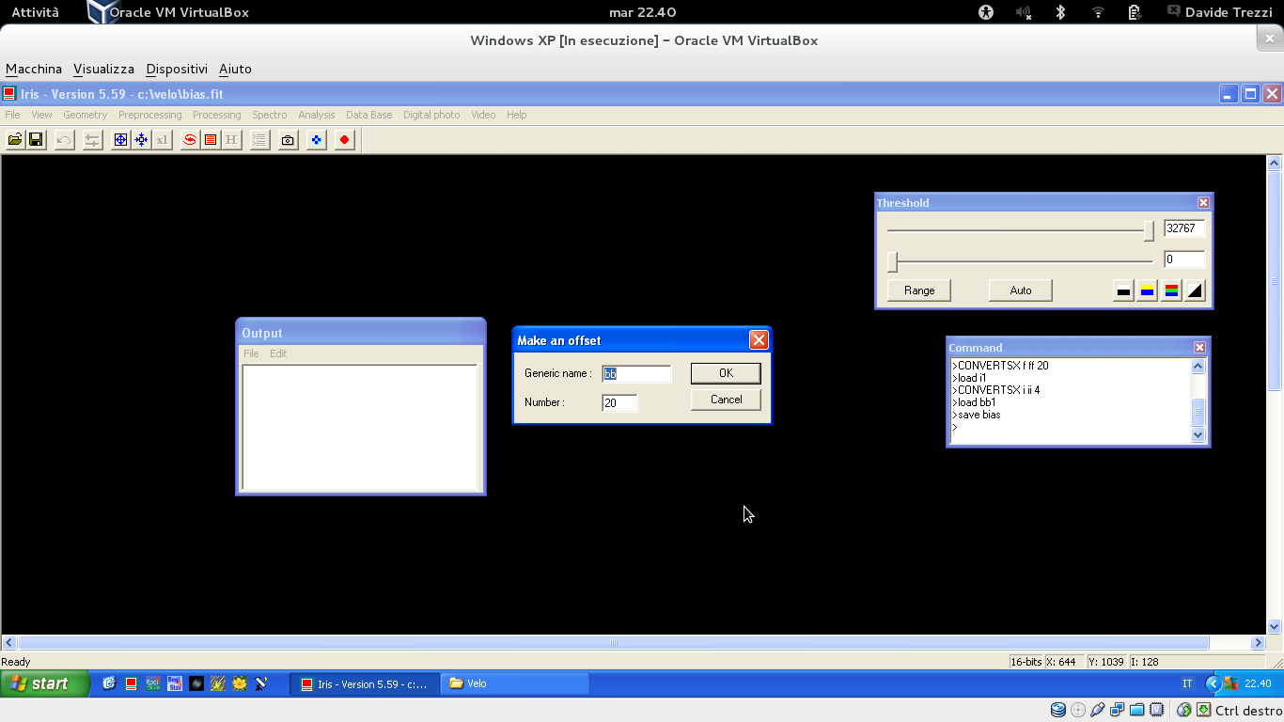
Inserite il nome del bias (bb)
Cliccare
OK
Inserite il numero di file di bias
Notes:
Inserire il nome generico del bias convertito a 15bit (bb) ed il numero di bias. Infine cliccate su OK.

Slide 32
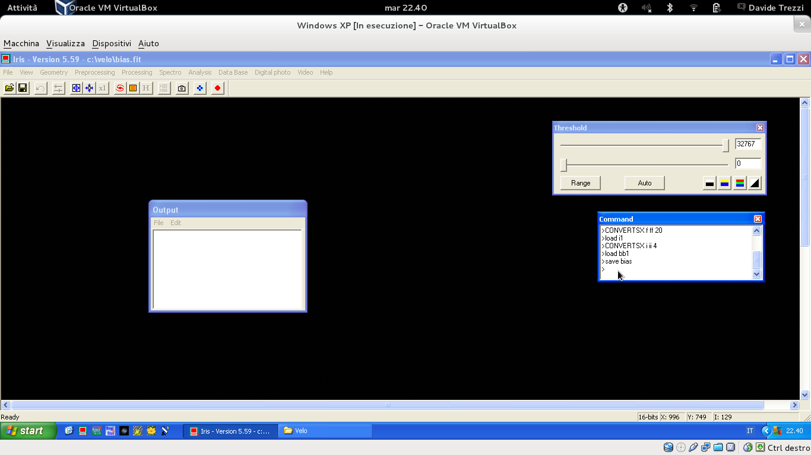
Digitate save bias
Notes:
Finita l’operazione automatica di calcolo, andare sul terminale e digitare save bias, seguito dal tasto invio.

Slide 33
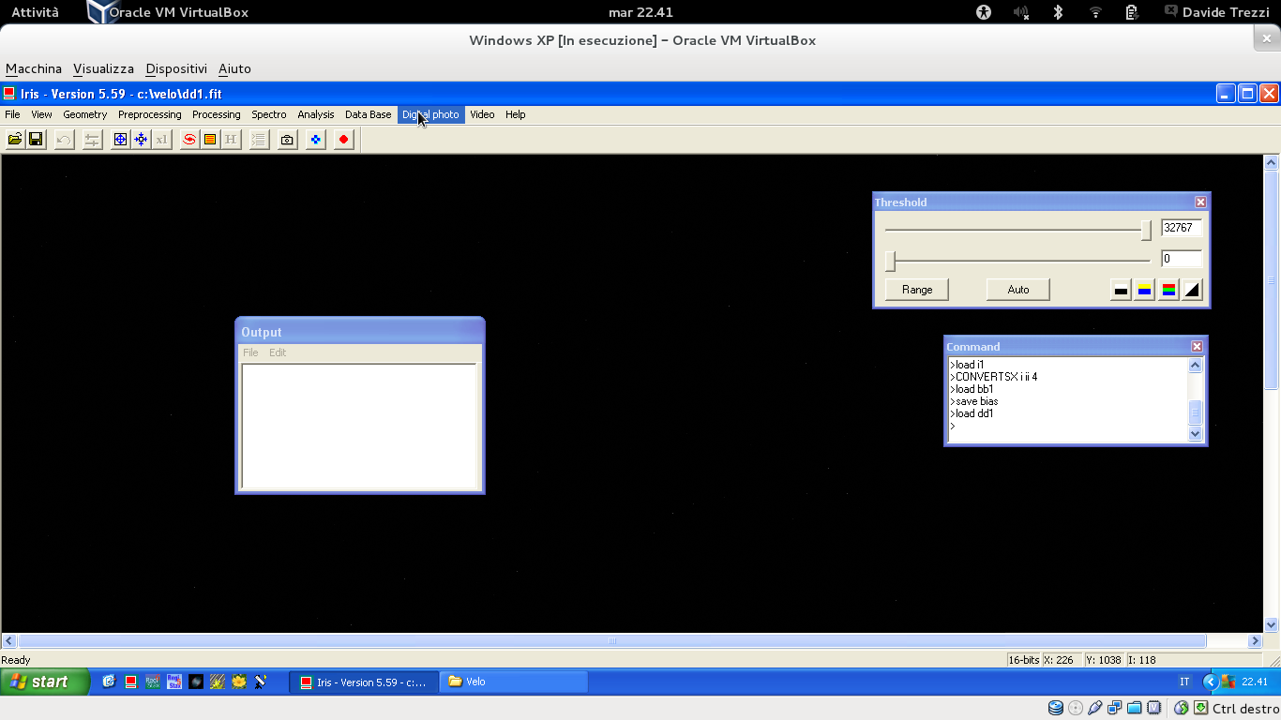
Digitate load dd1
Notes:
A questo punto aprire il primo file di dark convertito a 15bit. Per fare ciò digitate sul terminale il comando load dd1, seguito da invio.

Slide 34
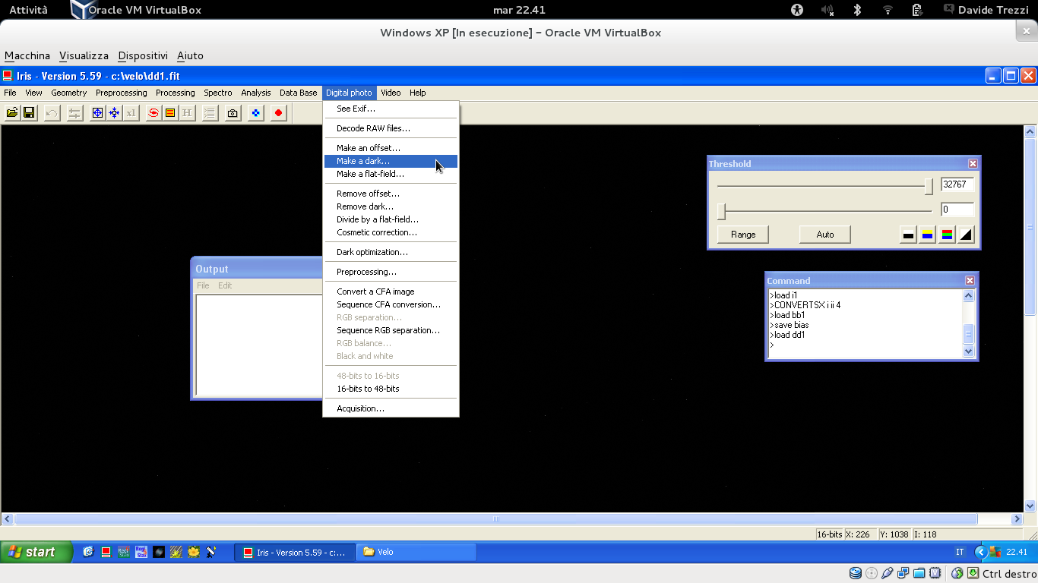
Cliccate qui
Notes:
Cliccate su «Digital Photo» e quindi «Make a dark…»

Slide 35
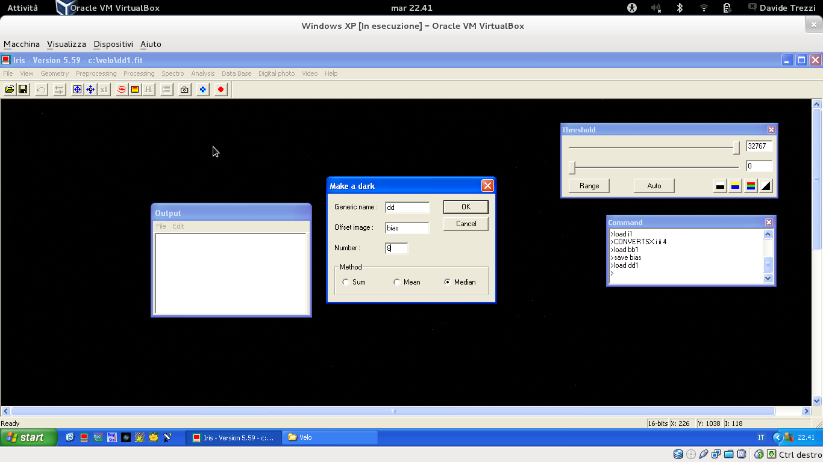
Inserite il nome del dark (dd)
Cliccare qui
Inserire bias
Inserite il numero di file di bias
Spuntate come Method il metodo «Median»
Notes:
Si aprirà una finestra di dialogo. Indicate il nome generico del dark convertito a 15bit (dd) ed il nome del bias da riportate nel campo «Offset image:». Infine inserite il numero di dark, selezionate Median e premete OK.

Slide 36
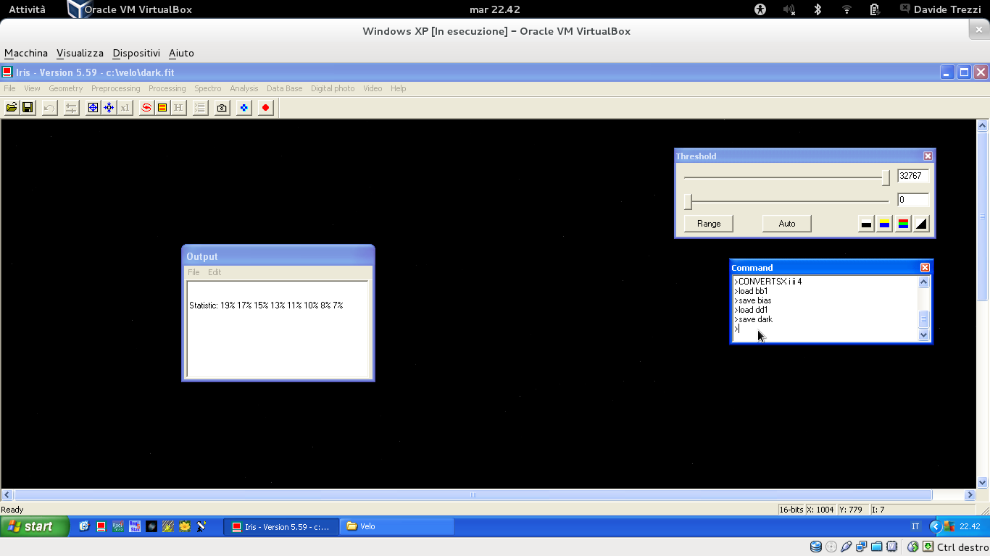
Digitate save dark
Notes:
Finito il processo di generazione del dark, andare sul terminale e digitate «save dark», seguito da invio.

Slide 37
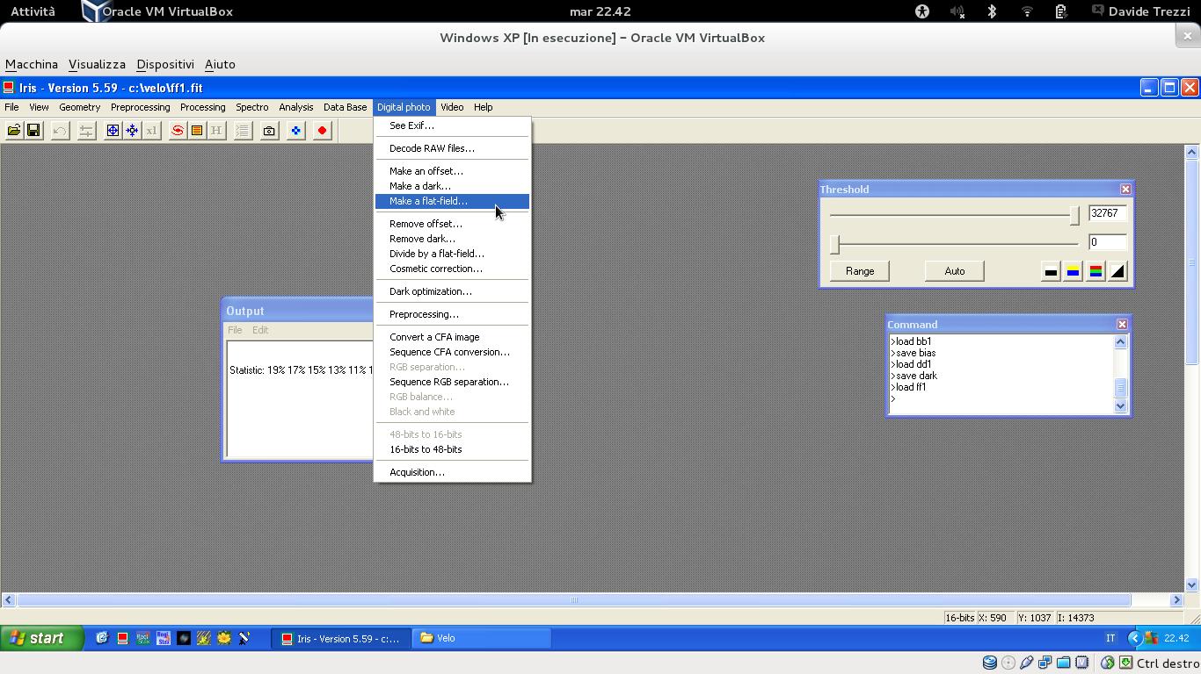
Cliccate qui
Digitate load ff1
Notes:
Aprite il primo file del flat convertito a 15bit digitando su terminale il comando «load ff1», seguito da invio. Successivamente cliccate su «Digital photo» e quindi «Make a flat field …».

Slide 38
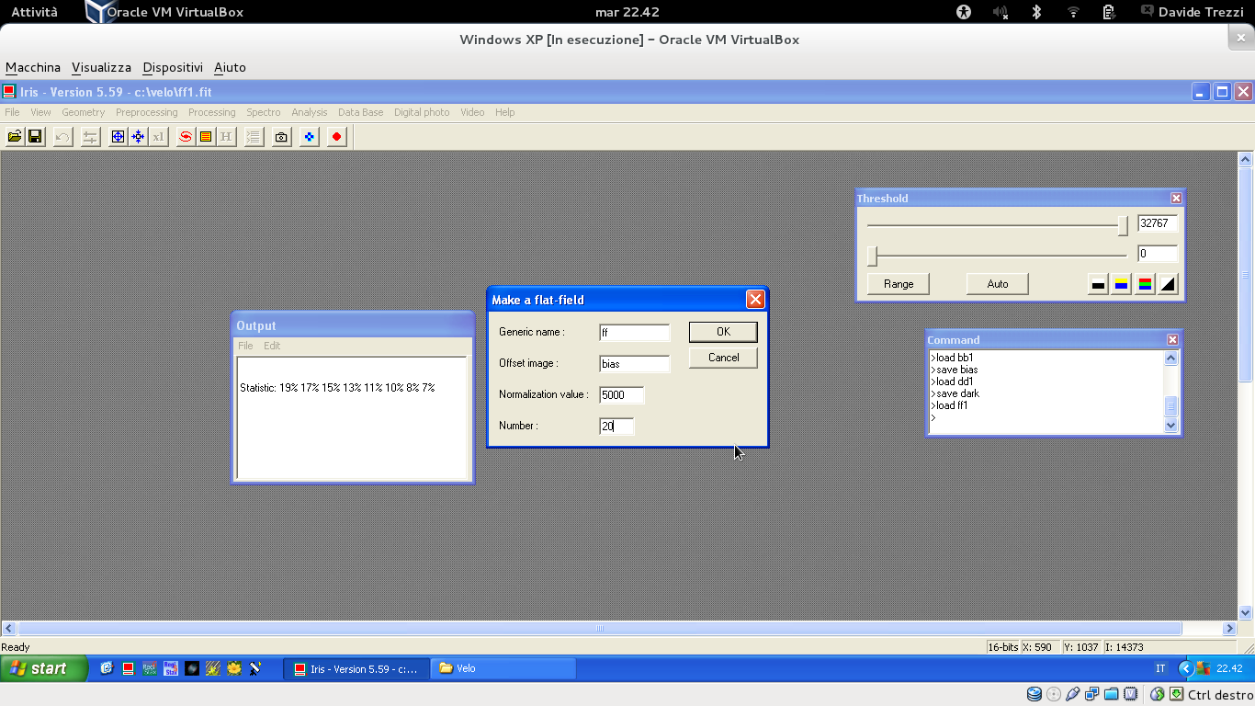
Inserite il nome del flat (ff)
Cliccare qui
Inserire bias
Inserite il numero di file di flat
Notes:
Si aprirà una finestra di dialogo. Indicate il nome generico dei flat convertiti a 15bit (ff), il nome del bias ed il numero di flat. Il tutto seguito da OK.

Slide 39
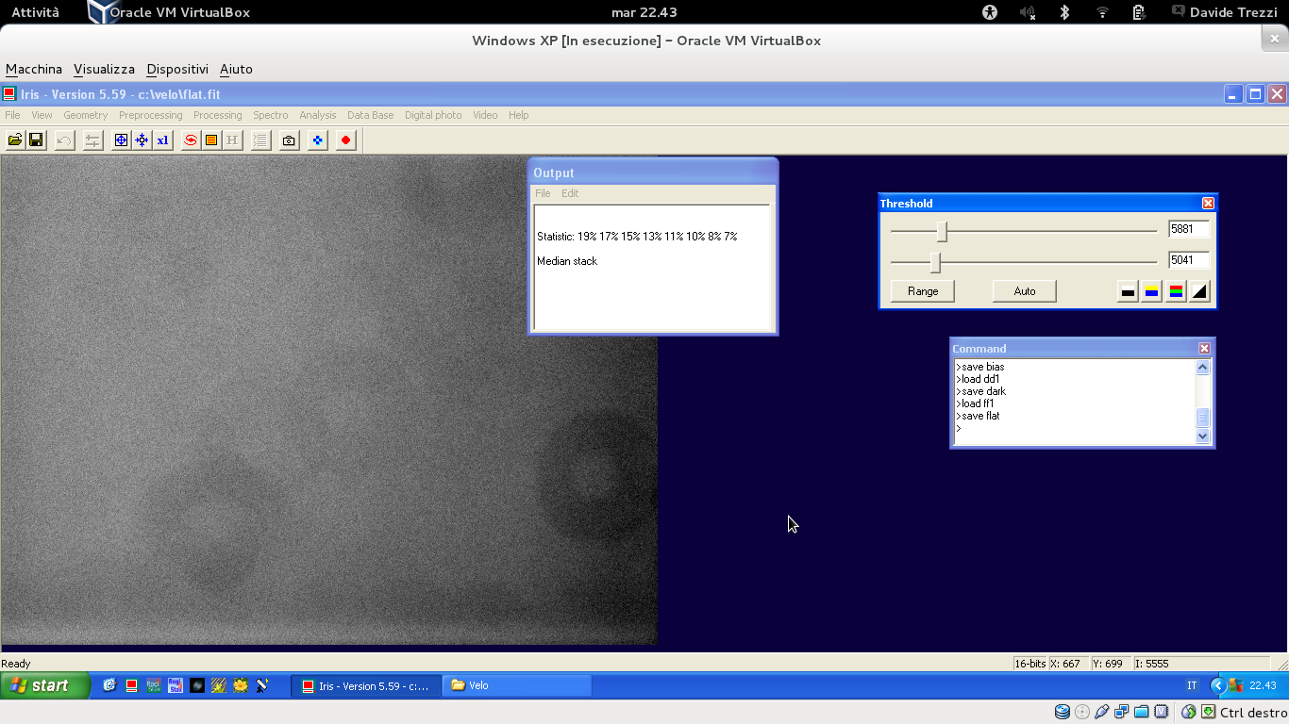
Digitate save flat
Notes:
Dopo un certo tempo di elaborazione sarà possibile salvare il flat digitando nel terminale il comando «save flat» seguito da invio.

Slide 40
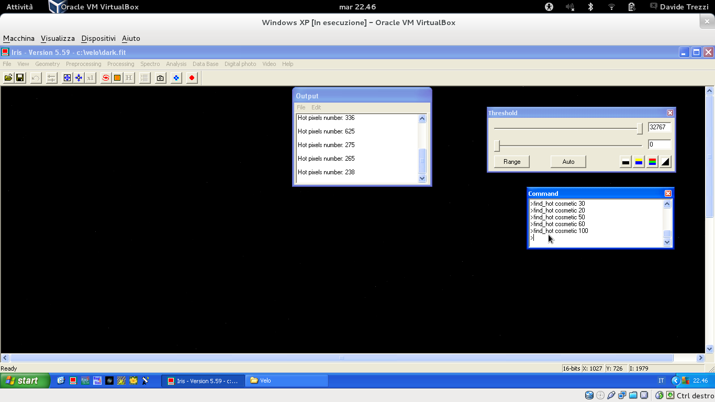
Nell output verificate che gli hot pixel siano intorno a 200
Digitate:
> load dark
> find_hot cosmetic 100
Notes:
Digitate nel terminale load dark, al fine di aprire l’immagine di dark. Successivamente digitate il comando find_hot cosmetic 100 al fine di individuare e mappare i pixel caldi presenti nel dark. 100 è un numero, variatelo ridigitando più volte il comando al fine di ottenere nella finestrella di output un numero di hot pixel intorno a 200.

Slide 41
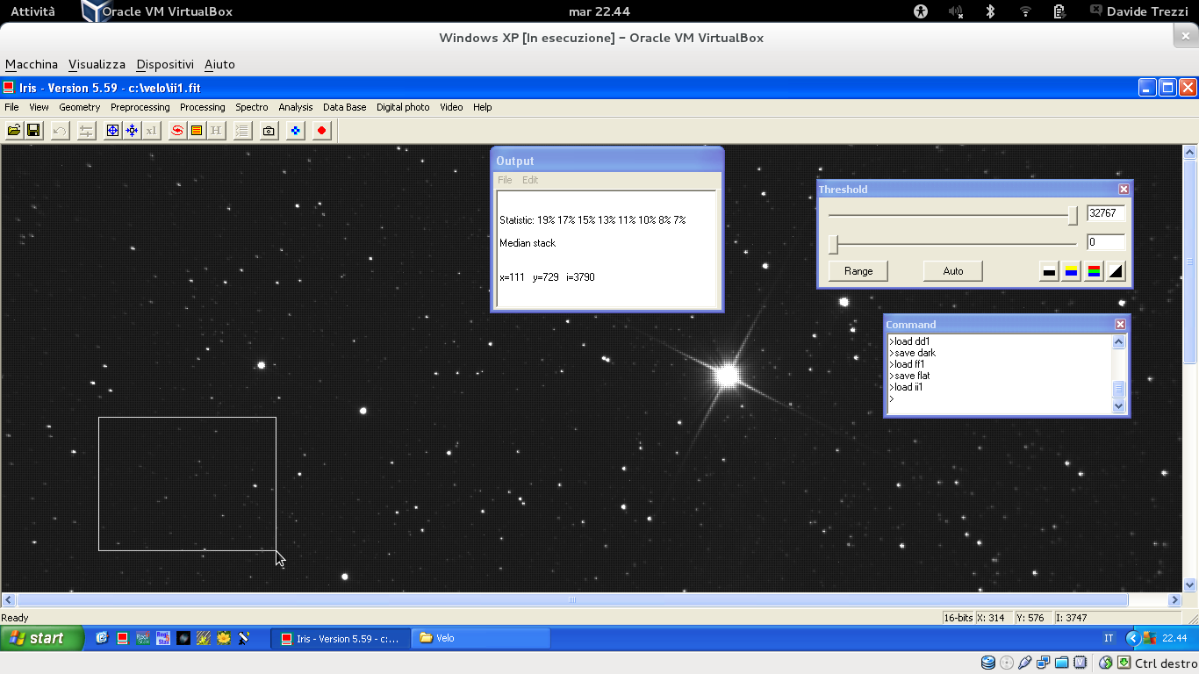
Disegnate con il mouse un rettangolo
Digitate load ii1
Notes:
Digitate ora, sempre nel terminal load ii1, ovvero aprire la prima immagine convertita a 15bit. Una volta aperta selezionate un rettangolo in una parte cielo povera di stelle.

Slide 42
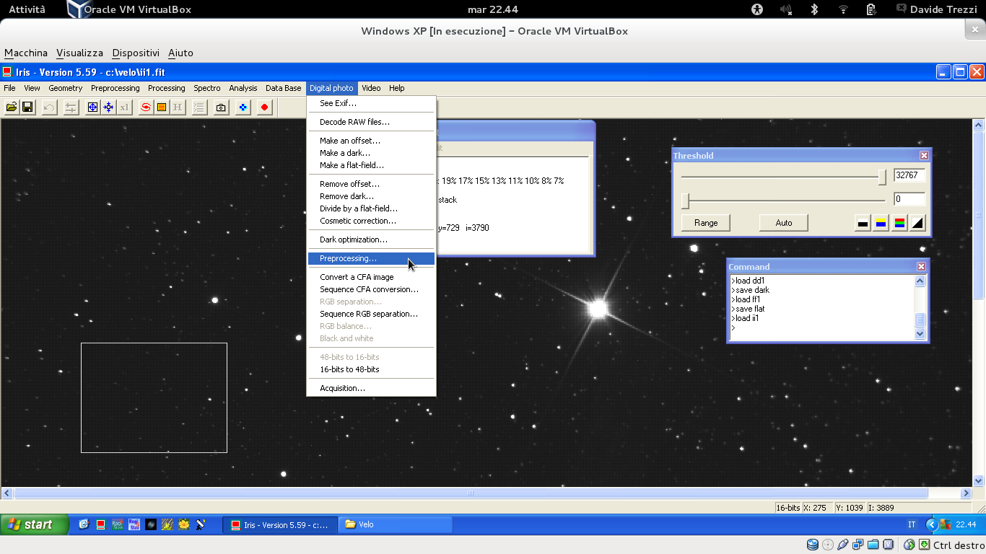
Cliccate qui
Notes:
Quindi cliccate su «Digital photo» e poi «Preprocessing…»

Slide 43
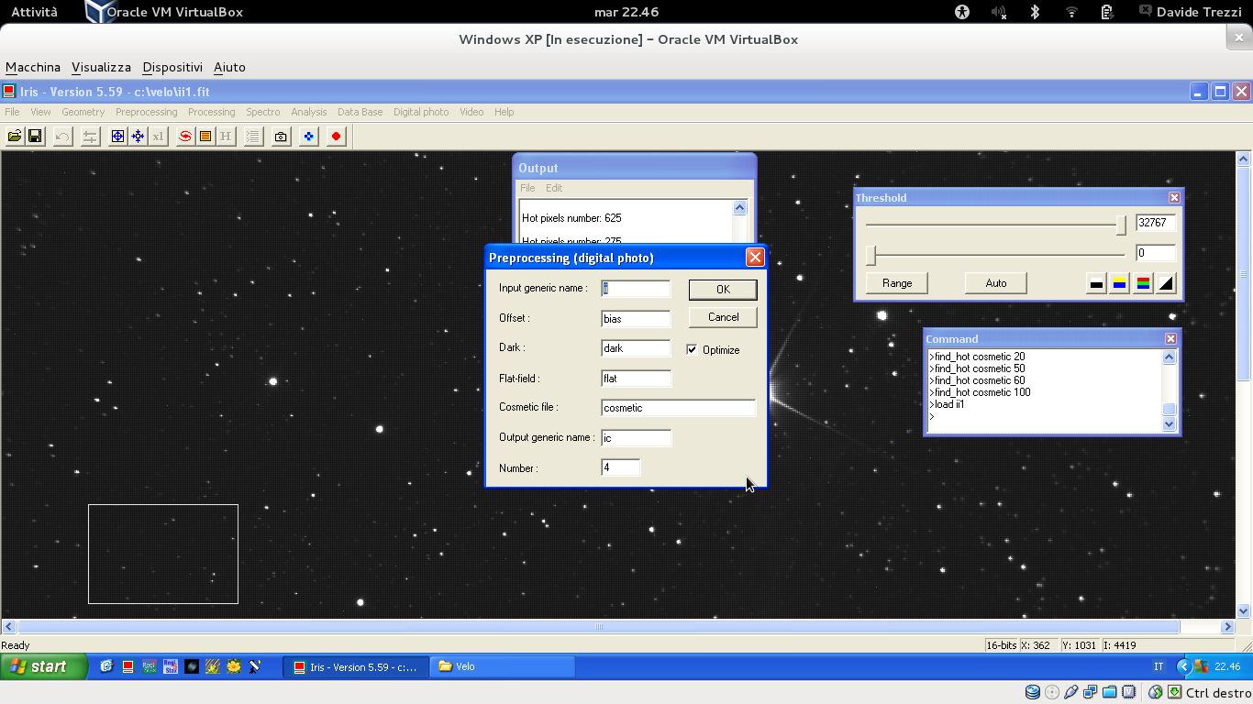
Cliccate su OK
Nomi delle immagini a 15 bit (ii)
I nomi di bias, dark, flat e cosmetic
Spuntare Optimize
Numero delle immagini
Nomi delle immagini calibrate ic
Notes:
Si apre un menù, riempitelo inserendo come «Input generic name» ii, come «Offset» bias, come «Dark» dark come «Flat field» flat, come «Cosmetic file» cosmetic come «Output generic file» ic e come «Number» il numero di immagini che avete ripreso. Infine cliccate su OK.

Slide 44
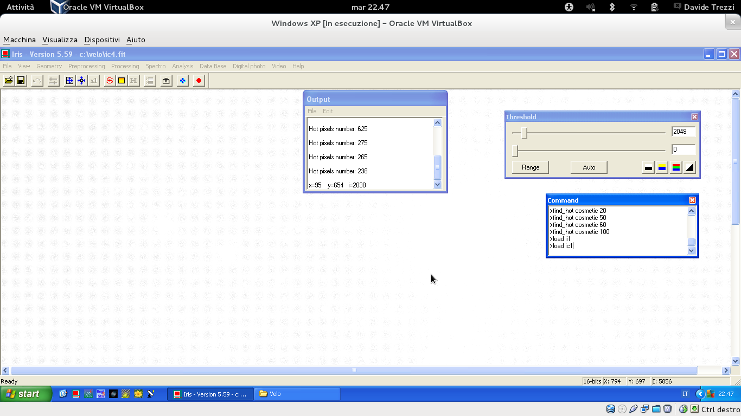
Digitate load ic1
Notes:
Il PC comincerà a calibrare le vostre immagini, al termine digitate sul terminale load ic1, in modo da aprire la prima immagine calibrata.

Slide 45
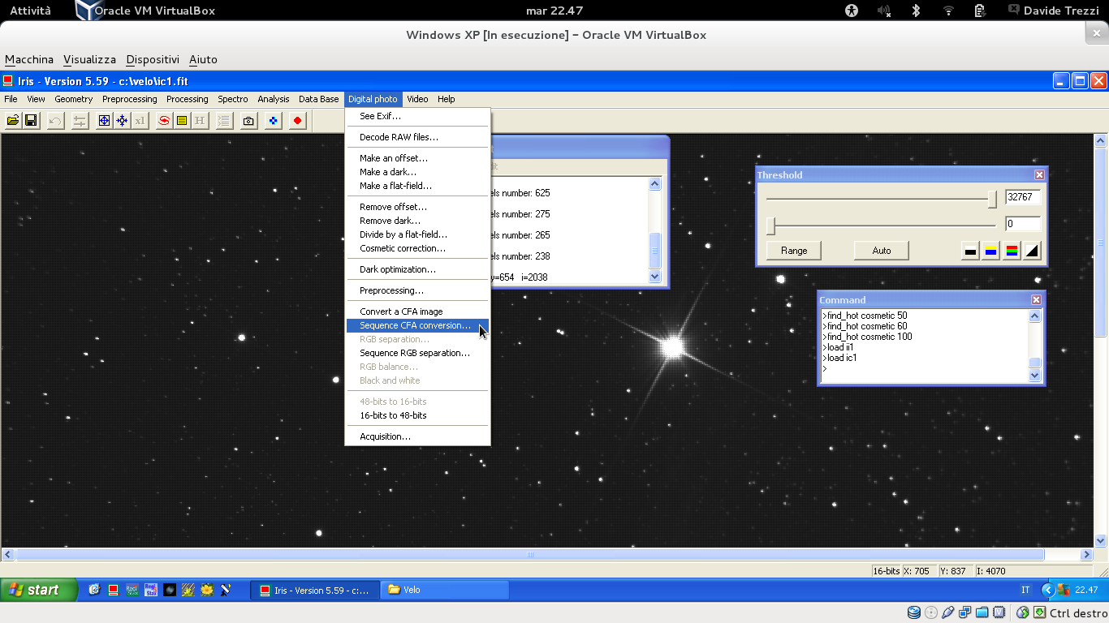
Cliccate qui
Notes:
Cliccate quindi «Digital photo» e «Sequence CFA conversion…»

Slide 46
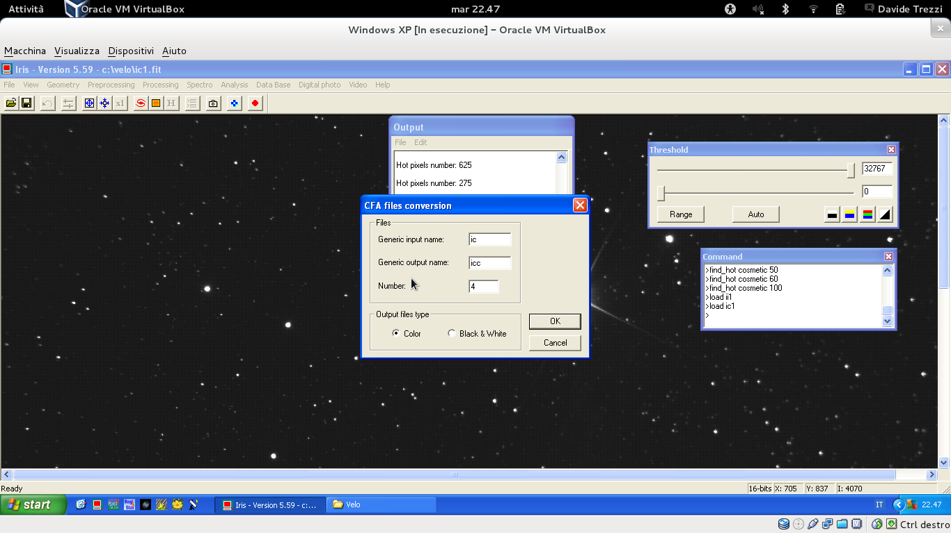
Nomi delle immagini calibrate (ic)
Nomi delle immagini calibrate e trasformate a colori (icc)
Cliccate su OK
Cliccate su Color
Numero delle immagini
Notes:
Indicate come «Generic input name» ic, come «Generic output name» icc e come Numero indicate il numero delle immagini riprese. Nell «Output files type» indicate Color. Quindi premete OK.

Slide 47
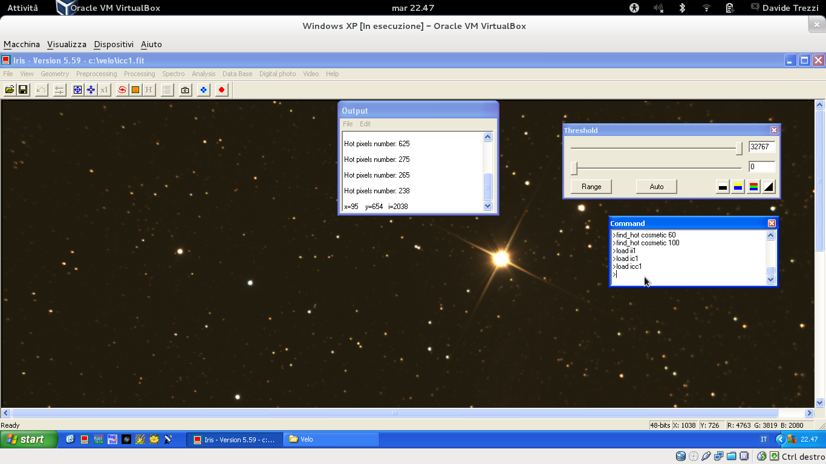
Digitate load icc1
Notes:
Ecco che il computer elaborerà le vostre immagini calibrate trasformandole a Colori. A questo punto, nuovamente nel terminale digitate load icc1 al fine di aprire la prima immagine calibrata ed a colori.

Slide 48
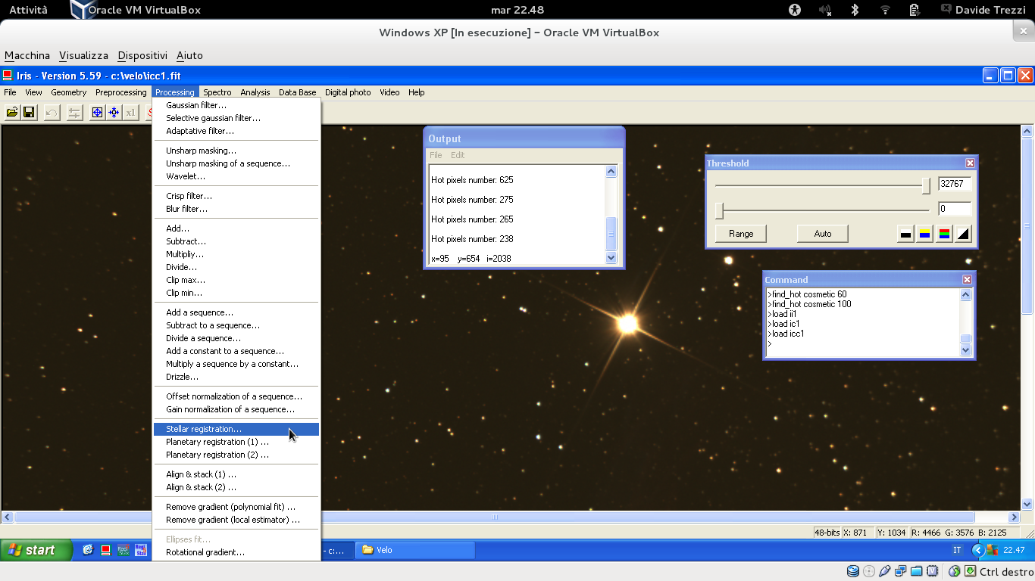
Cliccate qui
Notes:
Andate quindi su «Processing» e cliccate su «Stellar registration…»

Slide 49
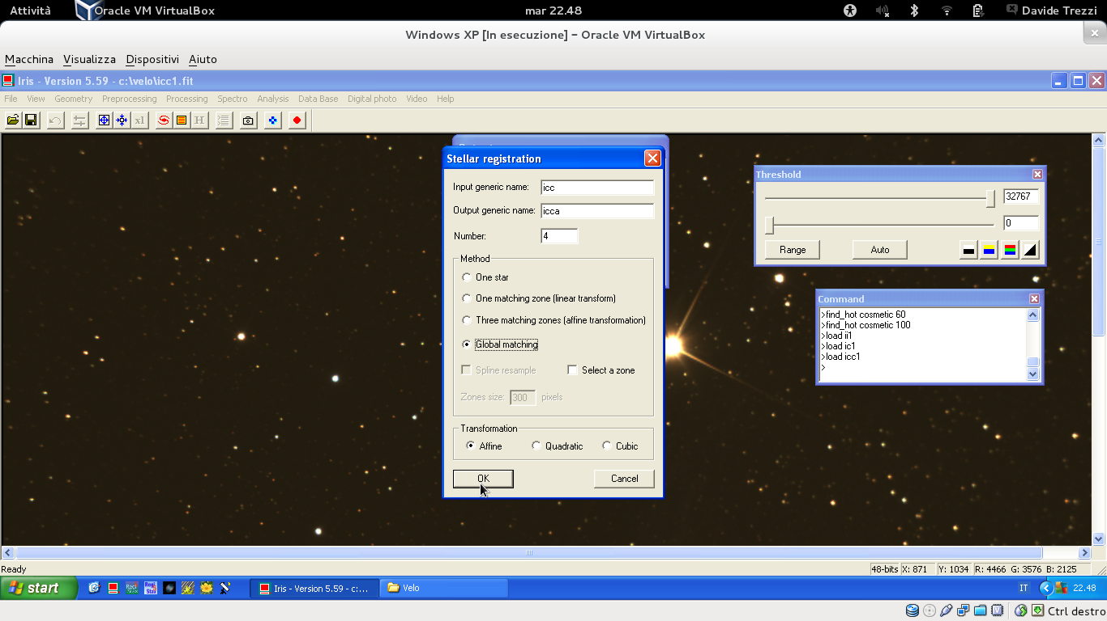
Nomi delle immagini calibrate a colori (icc)
Nomi delle immagini calibrate e trasformate a colori e allineate (icca)
Numero delle immagini
Cliccate su OK
Selezionate Global matching
Notes:
Si aprirà una finestra di dialogo. Inserite come «Input generic name» icc, come «Output generic name» icca e come Number il numero di immagini. Selezionate poi «Global matching» come metodo di allineamento delle immagini. Infine cliccate su OK

Slide 50
Digitate load icca1
Notes:
A questo punto il PC comincerà ad allineare le immagini. Finito il processo di allineamento digitate, sempre nel terminale, load icca1 ovvero aprite la prima immagine calibrata a colori e allineata correttamente.

Slide 51
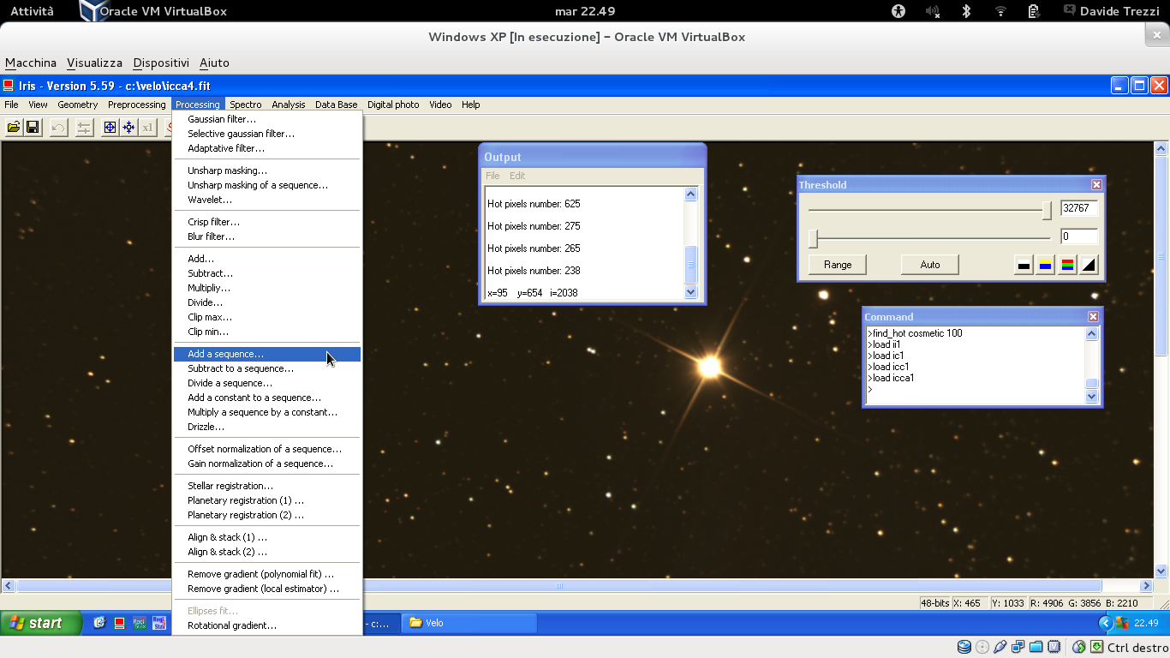
Cliccate qui
Notes:
Andate quindi su «Processing» e cliccate su «Add a sequence…».

Slide 52
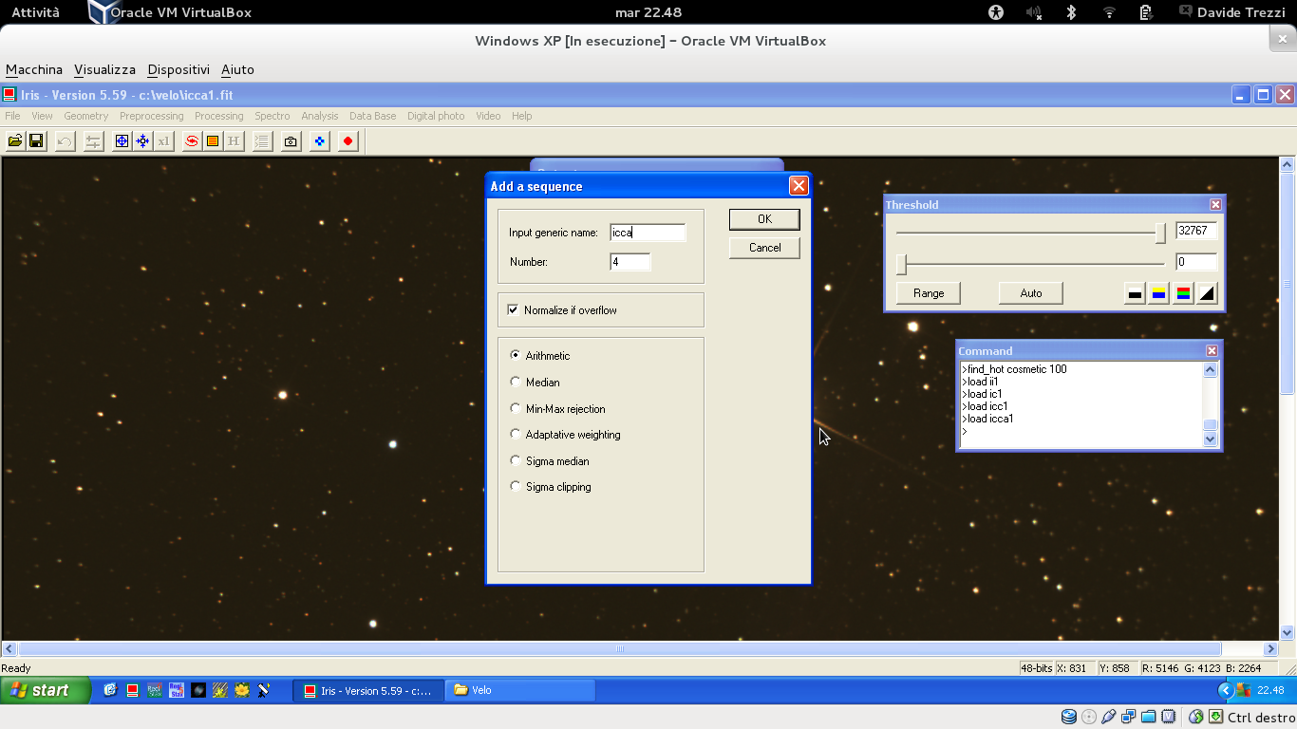
Cliccate su OK
Nomi delle immagini calibrate e trasformate a colori e allineate (icca)
Numero delle immagini
Spuntare Normalize if overflow
Selezionate Arithmetic come metodo di somma
Notes:
Si aprirà una finestra di dialogo. Inserite come «Input generic name» icca, spuntate «Normalize if overflow» e «Arithmetic» come metodo di somma. Infine cliccate su OK.

Slide 53
Digitate save somma
Notes:
Il computer vi sommerà le immagini calibrate, a colori ed allineate ottenendo il risultato finale. Finito il processo di calcolo, digitate al terminale save somma, per salvare l’immagine finale.

Slide 54
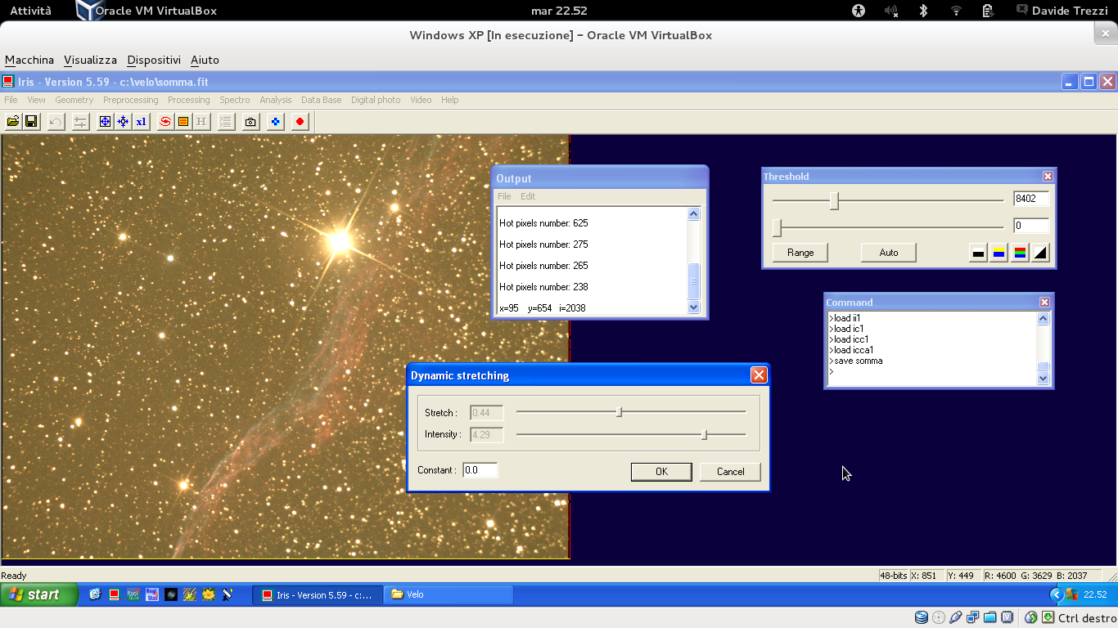
Giocate con Soglie e Stratching dinamico
PER MAGGIORI INFORMAZIONI RIGUARDO QUESTA ULTIMA PARTE SI LEGGA PAGINE 108 E SEGUENTI DELLA GUIDA «IRIS, come elaborare le immagini astronomiche»
Notes:
A questo punto giocate con le soglie («Threshold») ed il «Dynamic stretching» per ottenere il miglior risultato pretrattato (ovvero prima di darlo in pasto a programmi di elaborazione delle immagini quali Photoshop).

Slide 55
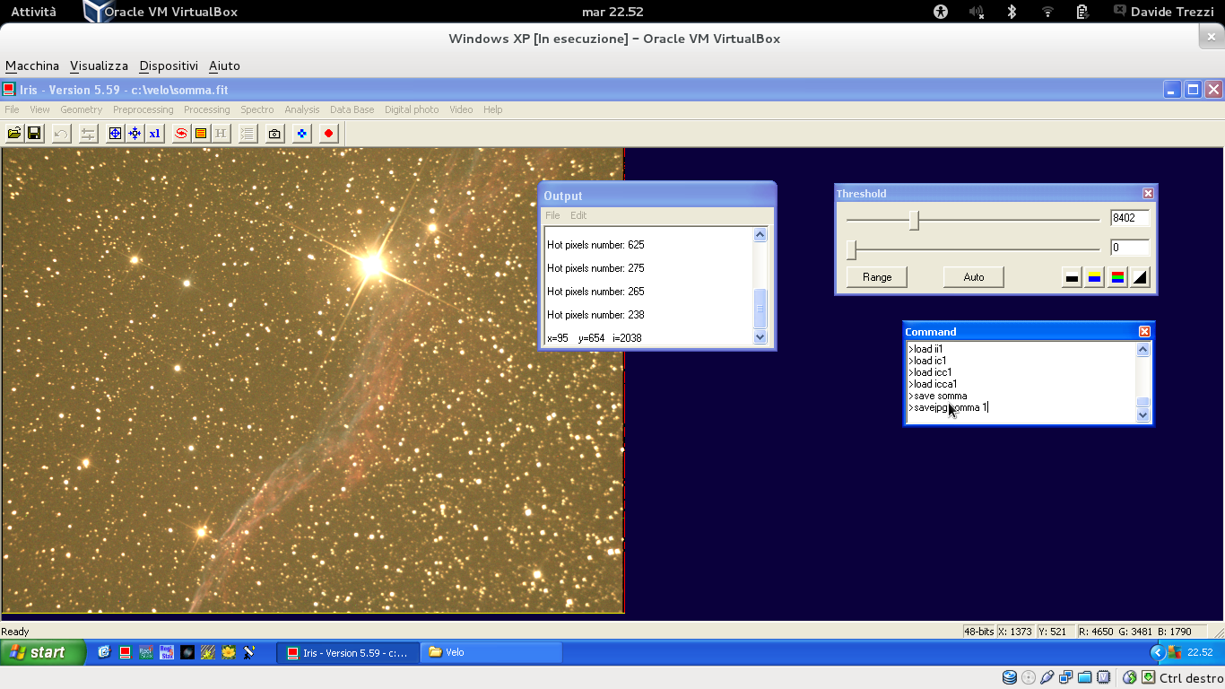
Digitate
> savejpg somma 1
Notes:
Fatte le opportune modifiche in IRIS, si salvi l’immagine finale in JPEG digitando su terminale > savejpg somma 1 come sempre seguito da invio.

Slide 56
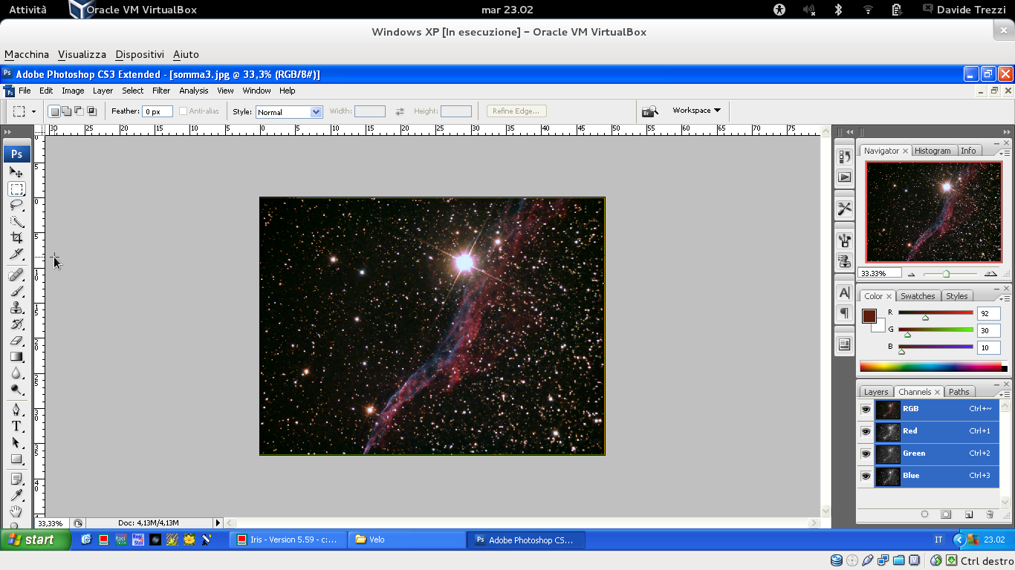
Notes:
Importate l’immagine JPG in Photoshop per apportare le modifiche finali.

Slide 57
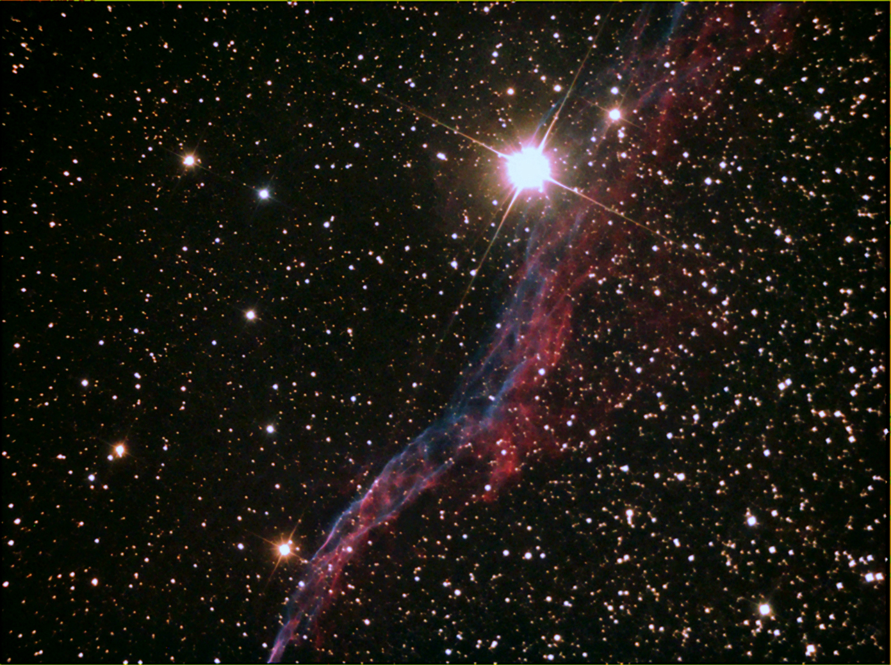
Notes:
Ed ecco il risultato finale! Buon lavoro… con la vostra ATIK 314L+ color!!!

